Slide 2
第五单元 100以内的笔算加、减法
重难点小专题（七）笔算加法

Slide 4
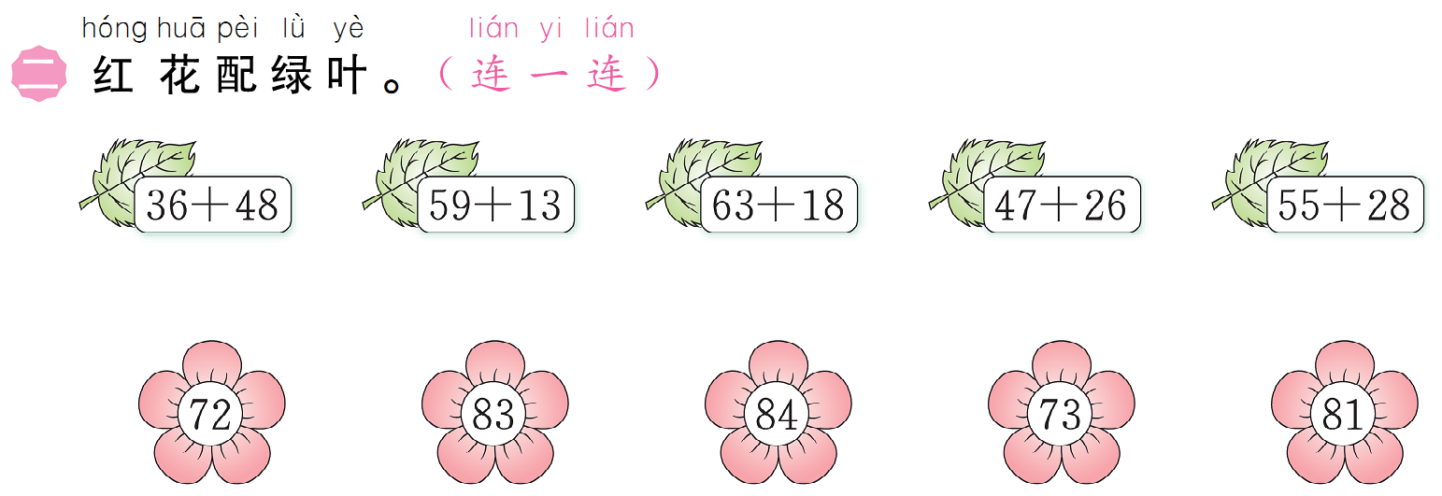

Slide 6
